Slide 1
Introduction à SysML
Langage de modélisation graphique de système
Fabrice CLAUDE
Olivier COMMENGE
Benoit DONY
Jean-Paul KREBS
Yann LE GALLOU
Baudouin MARTIN

Slide 2
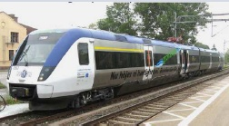
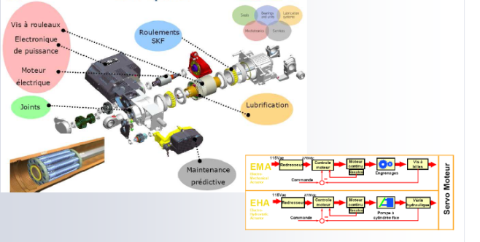
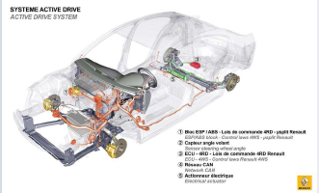
Pourquoi utilise-t-on SysML?
Les systèmes sont devenus plus complexes et pluritechniques, un besoin de langage
transversal et unifié apparait.
SysML doit permettre ainsi à des acteurs de corps de métiers différents de collaborer
autour d’un modèle commun pour définir un système.
On favorise la création de bibliothèques de systèmes, ainsi que la réutilisation de
librairie de systèmes, permettant un gain de productivité.
Qui aujourd’hui utilise SysML?

Slide 3
Qui utilise SysML ? (suite)
…et bien d’autres !!
"Blohm + Voss Naval GmbH" - bateaux, logistique
"VEGA Space GmbH",- aérospace
"MIT Lincoln Laboratory" - Institute Technologie de Massachusetts
"Lockheed Martin MS2" – militaire
"Lockheed Martin" – militaire
"US Army" – militaire
"ESO - European Organisation for Astronomical Research" – aerospace
"Boeing"
"Raytheon"
"CNES" – France
"Thales" – France
"ESA" - European Space Agency
"NASA"
"BMW"
"Sopra Group" – France
"Thales Security Solutions and Services" – France
"Rockwell Collins Inc."
"JPL" – coentreprise avec la NASA
"GE Aviation"
"GE Transportation" - France, Italie
"NEWTEC LLC"
"NASA Langley Research Center"
"BAE Systems", - France
"Siemens AG"
"Philips"
"NASA Goddard Space Flight Center"
"Bombardier Transportation GmbH"
"Bombardier Transportation Italy"

Slide 4
SYSML dans les Enseignements Transversaux
2. Outils et méthodes d’analyse et de description des systèmes
Objectif général de formation : identifier les éléments influents d’un système, décoder son organisation et utiliser un modèle de comportement pour prédire ou valider ses performances.
Que fait le professeur ?
Il modélise le produit dans un langage
Unifié, SYSML
Que fait l’élève ?
Il lit et interprète la description du produit en langage unifié, SYSML.

Slide 5
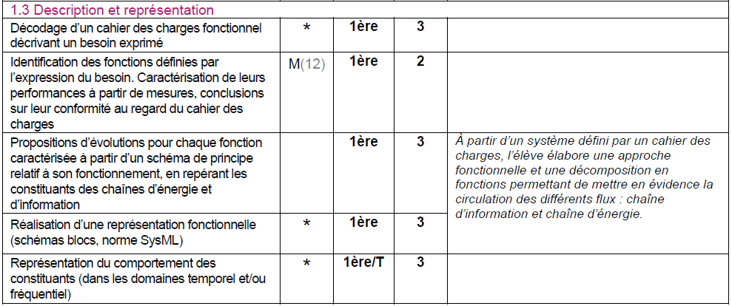
SYSML dans les Enseignements de spécialités : SIN
Que fait le professeur ?
Il fournit le cdcf partiel du produit en SYSML.
Que fait l’élève ?
Il complète la description en SYSML.

Slide 6
SysML ?
SysML est un langage de modélisation graphique dérivé d'UML
Ce langage va bien au delà des problématiques de l'informatique.
Comme UML, SysML n’est pas une méthode.

Slide 7
SYSML, l’ensemble des 9 diagrammes
Diagramme d’exigences
Diagramme d’activité
Diagramme d’état
Diagramme de définition de bloc
Diagramme de bloc interne
Diagramme de package
Diagramme de séquence
Diagramme de cas d’utilisation
Diagramme paramétrique
Diagrammes comportementaux
Diagrammes structurels

Slide 8
SYSML, les diagrammes retenus en STI2D - ETC
SIN?
À suivre…
Diagramme d’exigences
Diagramme d’activité
Diagramme d’état
Diagramme de définition de bloc
Diagramme de bloc interne
Diagramme de package
Diagramme de séquence
Diagramme de cas d’utilisation
Diagramme paramétrique
SSI ?
SIN ?
À suivre…
Diagrammes comportementaux
Diagrammes structurels

Slide 9
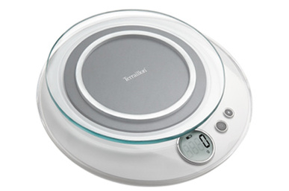
Présentation sommaire des diagrammes retenus
en STI2D autour d’un système simple
Balance culinaire HALO
Notes:
Les exigences sont utilisées pour formaliser les pré-requis du système, se traduisant par des fonctionnalités ou conditions qui doivent ou devraient être satisfaites par le système (selon les éventuelles priorités associées aux exigences).
SysML définit de nouveaux types de d'associations :
•Derive : une ou plusieurs exigences sont dérivées d'une exigence
•Satisfy : un ou plusieurs éléments du modèle (par exemple un bloc) permettent de satisfaire une exigence
•Verify : un ou plusieurs éléments du modèle (par exemple un « test case ») permettent de vérifier et valider une exigence
•Refine : un ou plusieurs éléments du modèle, par exemple un cas d'utilisation, redéfinit une exigence
SysML définit de nouveaux commentaires permettant d'associer une explication à des associations ou éléments du modèle :
•Problem : commentaire dont la description pose le problème ou le besoin qui a donné lieu à la création de l'association ou de l'élément associé
•Rationale: commentaire dont la description indique la raison ou la justification par rapport à l'élément ou l'association associé

Slide 10
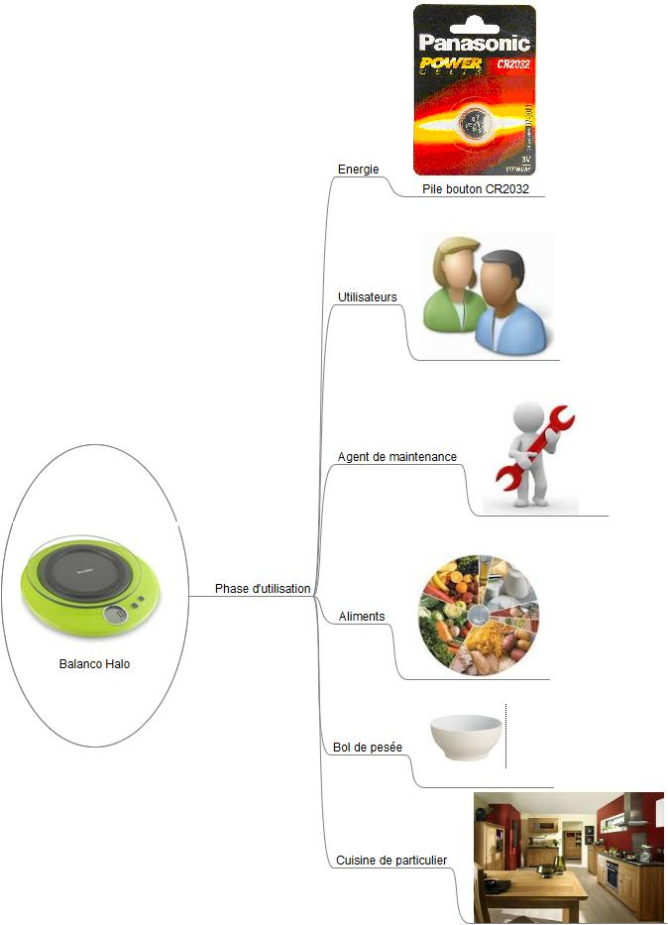
Le diagramme de contexte
Le diagramme de contexte exprime l’environnement du système dans une situation donnée.
Il peut se préparer sous forme de carte mentale pour ensuite être modélisé à l’aide d’un diagramme de définition de bloc (bdd) ou de bloc interne (ibd).
Contexte du système en phase d’utilisation
Notes:
Les exigences sont utilisées pour formaliser les pré-requis du système, se traduisant par des fonctionnalités ou conditions qui doivent ou devraient être satisfaites par le système (selon les éventuelles priorités associées aux exigences).
SysML définit de nouveaux types de d'associations :
•Derive : une ou plusieurs exigences sont dérivées d'une exigence
•Satisfy : un ou plusieurs éléments du modèle (par exemple un bloc) permettent de satisfaire une exigence
•Verify : un ou plusieurs éléments du modèle (par exemple un « test case ») permettent de vérifier et valider une exigence
•Refine : un ou plusieurs éléments du modèle, par exemple un cas d'utilisation, redéfinit une exigence
SysML définit de nouveaux commentaires permettant d'associer une explication à des associations ou éléments du modèle :
•Problem : commentaire dont la description pose le problème ou le besoin qui a donné lieu à la création de l'association ou de l'élément associé
•Rationale: commentaire dont la description indique la raison ou la justification par rapport à l'élément ou l'association associé

Slide 11
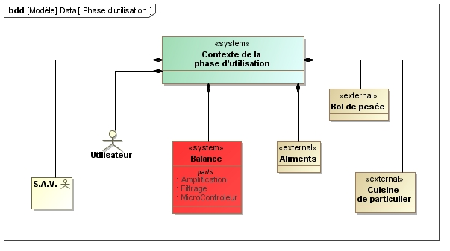
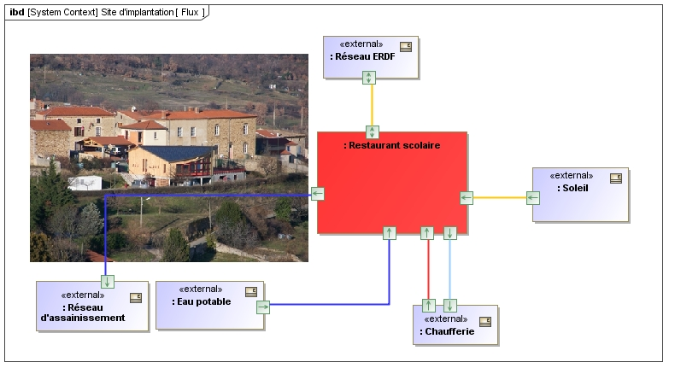
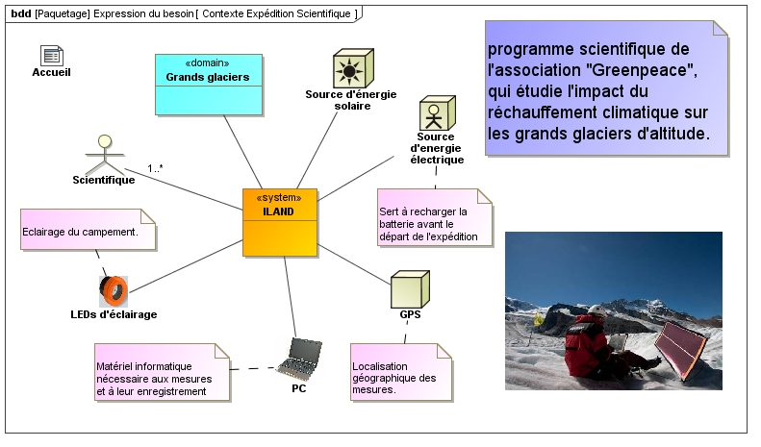
Le diagramme de contexte
La composition du contexte étudié (bdd)
Les échanges avec les éléments externes dans le contexte étudié (ibd)
Les relations avec les éléments externes dans le contexte étudié (bdd)
Outil SysML pour la description de contexte
Notes:
Les exigences sont utilisées pour formaliser les pré-requis du système, se traduisant par des fonctionnalités ou conditions qui doivent ou devraient être satisfaites par le système (selon les éventuelles priorités associées aux exigences).
SysML définit de nouveaux types de d'associations :
•Derive : une ou plusieurs exigences sont dérivées d'une exigence
•Satisfy : un ou plusieurs éléments du modèle (par exemple un bloc) permettent de satisfaire une exigence
•Verify : un ou plusieurs éléments du modèle (par exemple un « test case ») permettent de vérifier et valider une exigence
•Refine : un ou plusieurs éléments du modèle, par exemple un cas d'utilisation, redéfinit une exigence
SysML définit de nouveaux commentaires permettant d'associer une explication à des associations ou éléments du modèle :
•Problem : commentaire dont la description pose le problème ou le besoin qui a donné lieu à la création de l'association ou de l'élément associé
•Rationale: commentaire dont la description indique la raison ou la justification par rapport à l'élément ou l'association associé

Slide 12
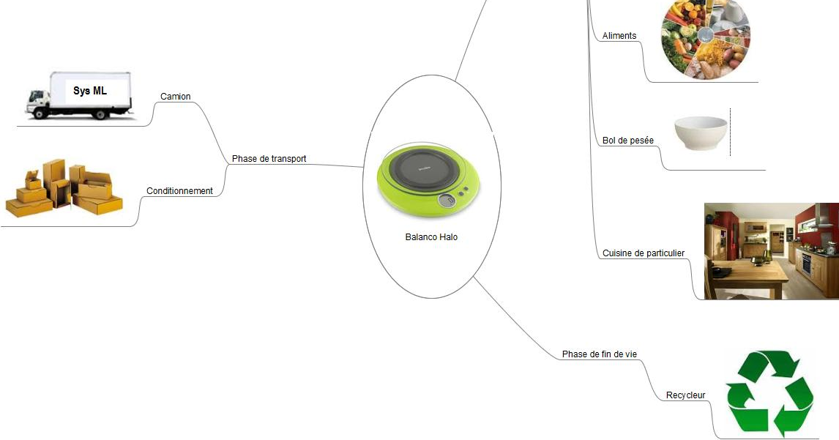
Prise en compte du cycle de vie
Au cours de sa vie, le système peut évoluer dans différents environnements. (par exemple les phases de son cycle de vie)
Notes:
Les exigences sont utilisées pour formaliser les pré-requis du système, se traduisant par des fonctionnalités ou conditions qui doivent ou devraient être satisfaites par le système (selon les éventuelles priorités associées aux exigences).
SysML définit de nouveaux types de d'associations :
•Derive : une ou plusieurs exigences sont dérivées d'une exigence
•Satisfy : un ou plusieurs éléments du modèle (par exemple un bloc) permettent de satisfaire une exigence
•Verify : un ou plusieurs éléments du modèle (par exemple un « test case ») permettent de vérifier et valider une exigence
•Refine : un ou plusieurs éléments du modèle, par exemple un cas d'utilisation, redéfinit une exigence
SysML définit de nouveaux commentaires permettant d'associer une explication à des associations ou éléments du modèle :
•Problem : commentaire dont la description pose le problème ou le besoin qui a donné lieu à la création de l'association ou de l'élément associé
•Rationale: commentaire dont la description indique la raison ou la justification par rapport à l'élément ou l'association associé

Slide 13
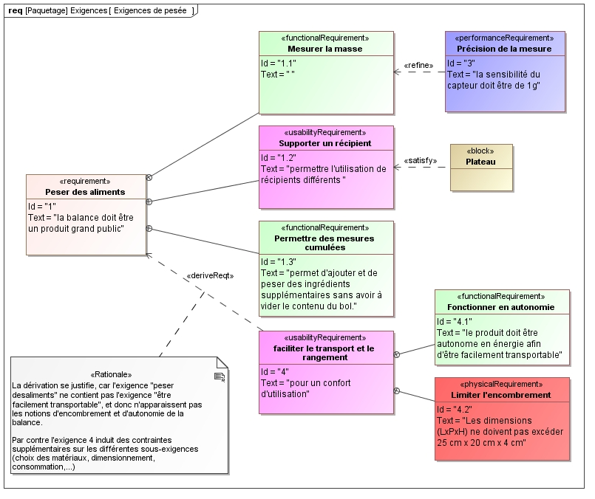
Le diagramme d’exigences
Il permet de représenter graphiquement les exigences
C’est une traduction du cahier des charges
Les exigences peuvent dépendre d’un contexte particulier
Pour répondre au cahier des charges, toutes les exigences doivent être satisfaites
Notes:
Les exigences sont utilisées pour formaliser les pré-requis du système, se traduisant par des fonctionnalités ou conditions qui doivent ou devraient être satisfaites par le système (selon les éventuelles priorités associées aux exigences).
SysML définit de nouveaux types de d'associations :
•Derive : une ou plusieurs exigences sont dérivées d'une exigence
•Satisfy : un ou plusieurs éléments du modèle (par exemple un bloc) permettent de satisfaire une exigence
•Verify : un ou plusieurs éléments du modèle (par exemple un « test case ») permettent de vérifier et valider une exigence
•Refine : un ou plusieurs éléments du modèle, par exemple un cas d'utilisation, redéfinit une exigence
SysML définit de nouveaux commentaires permettant d'associer une explication à des associations ou éléments du modèle :
•Problem : commentaire dont la description pose le problème ou le besoin qui a donné lieu à la création de l'association ou de l'élément associé
•Rationale: commentaire dont la description indique la raison ou la justification par rapport à l'élément ou l'association associé

Slide 14
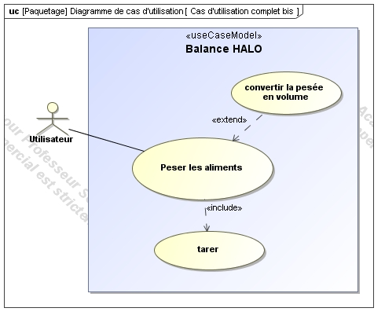
Le diagramme des cas d’utilisation
Il permet de représenter les fonctionnalités du système et les acteurs avec lesquels le système interagit.
On retrouve à ce niveau des éléments de l’analyse fonctionnelle (fonction principale, fonction secondaire,…)
Comportement
Notes:
Les exigences sont utilisées pour formaliser les pré-requis du système, se traduisant par des fonctionnalités ou conditions qui doivent ou devraient être satisfaites par le système (selon les éventuelles priorités associées aux exigences).
SysML définit de nouveaux types de d'associations :
•Derive : une ou plusieurs exigences sont dérivées d'une exigence
•Satisfy : un ou plusieurs éléments du modèle (par exemple un bloc) permettent de satisfaire une exigence
•Verify : un ou plusieurs éléments du modèle (par exemple un « test case ») permettent de vérifier et valider une exigence
•Refine : un ou plusieurs éléments du modèle, par exemple un cas d'utilisation, redéfinit une exigence
SysML définit de nouveaux commentaires permettant d'associer une explication à des associations ou éléments du modèle :
•Problem : commentaire dont la description pose le problème ou le besoin qui a donné lieu à la création de l'association ou de l'élément associé
•Rationale: commentaire dont la description indique la raison ou la justification par rapport à l'élément ou l'association associé

Slide 15
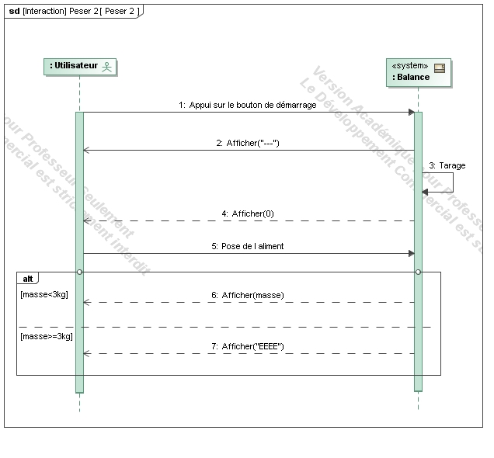
Le diagramme de séquence
Il permet de décrire le scénario d’un cas d’utilisation.
Comportement
Notes:
Les exigences sont utilisées pour formaliser les pré-requis du système, se traduisant par des fonctionnalités ou conditions qui doivent ou devraient être satisfaites par le système (selon les éventuelles priorités associées aux exigences).
SysML définit de nouveaux types de d'associations :
•Derive : une ou plusieurs exigences sont dérivées d'une exigence
•Satisfy : un ou plusieurs éléments du modèle (par exemple un bloc) permettent de satisfaire une exigence
•Verify : un ou plusieurs éléments du modèle (par exemple un « test case ») permettent de vérifier et valider une exigence
•Refine : un ou plusieurs éléments du modèle, par exemple un cas d'utilisation, redéfinit une exigence
SysML définit de nouveaux commentaires permettant d'associer une explication à des associations ou éléments du modèle :
•Problem : commentaire dont la description pose le problème ou le besoin qui a donné lieu à la création de l'association ou de l'élément associé
•Rationale: commentaire dont la description indique la raison ou la justification par rapport à l'élément ou l'association associé

Slide 16
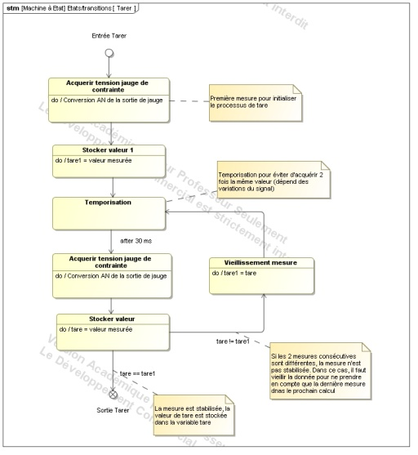
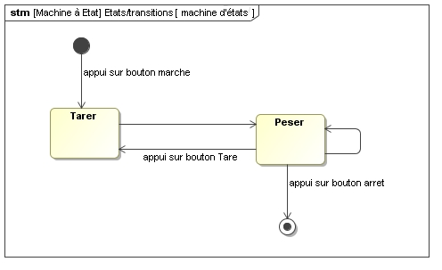
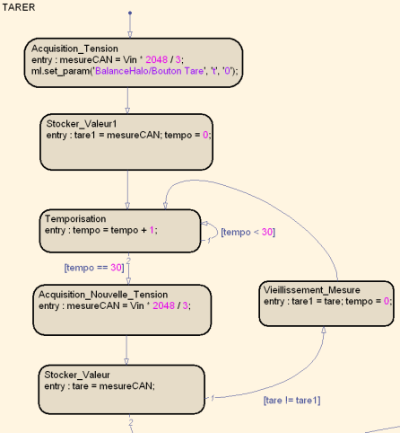
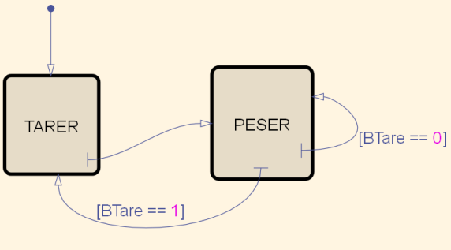
Le diagramme d’états - transitions
Il permet de décrire le fonctionnement séquentiel du système
Utilisation directe pour la simulation du comportement (Matlab stateflow, labview statechart, stategraph,….)
Comportement
Notes:
Les exigences sont utilisées pour formaliser les pré-requis du système, se traduisant par des fonctionnalités ou conditions qui doivent ou devraient être satisfaites par le système (selon les éventuelles priorités associées aux exigences).
SysML définit de nouveaux types de d'associations :
•Derive : une ou plusieurs exigences sont dérivées d'une exigence
•Satisfy : un ou plusieurs éléments du modèle (par exemple un bloc) permettent de satisfaire une exigence
•Verify : un ou plusieurs éléments du modèle (par exemple un « test case ») permettent de vérifier et valider une exigence
•Refine : un ou plusieurs éléments du modèle, par exemple un cas d'utilisation, redéfinit une exigence
SysML définit de nouveaux commentaires permettant d'associer une explication à des associations ou éléments du modèle :
•Problem : commentaire dont la description pose le problème ou le besoin qui a donné lieu à la création de l'association ou de l'élément associé
•Rationale: commentaire dont la description indique la raison ou la justification par rapport à l'élément ou l'association associé

Slide 17
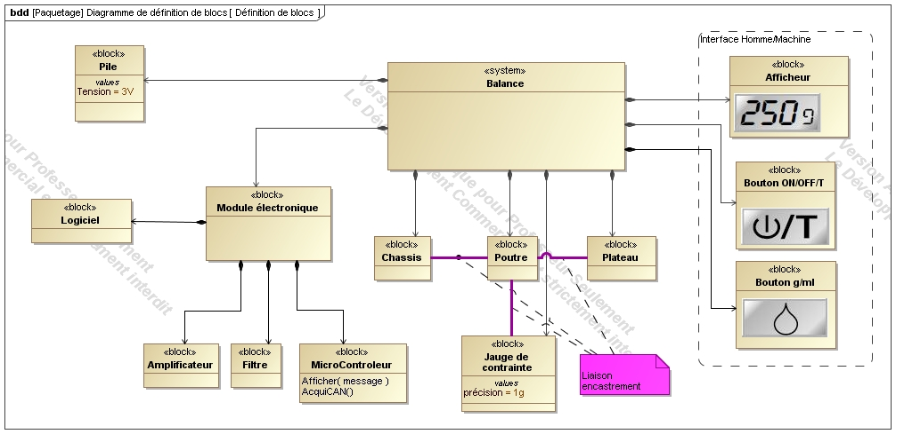
Le diagramme de définition de bloc
Il permet de décrire la structure du système (nomenclature) par des liens de composition.
Structure
Notes:
Les exigences sont utilisées pour formaliser les pré-requis du système, se traduisant par des fonctionnalités ou conditions qui doivent ou devraient être satisfaites par le système (selon les éventuelles priorités associées aux exigences).
SysML définit de nouveaux types de d'associations :
•Derive : une ou plusieurs exigences sont dérivées d'une exigence
•Satisfy : un ou plusieurs éléments du modèle (par exemple un bloc) permettent de satisfaire une exigence
•Verify : un ou plusieurs éléments du modèle (par exemple un « test case ») permettent de vérifier et valider une exigence
•Refine : un ou plusieurs éléments du modèle, par exemple un cas d'utilisation, redéfinit une exigence
SysML définit de nouveaux commentaires permettant d'associer une explication à des associations ou éléments du modèle :
•Problem : commentaire dont la description pose le problème ou le besoin qui a donné lieu à la création de l'association ou de l'élément associé
•Rationale: commentaire dont la description indique la raison ou la justification par rapport à l'élément ou l'association associé

Slide 18
Le diagramme de définition de bloc
Ce diagramme permet également d’associer des blocs (par exemple à l’aide de liaisons mécaniques)
Analogie avec les modèles de comportement « multibody » (Matlab SimMechanics, Modelica,…)
Structure
Notes:
Les exigences sont utilisées pour formaliser les pré-requis du système, se traduisant par des fonctionnalités ou conditions qui doivent ou devraient être satisfaites par le système (selon les éventuelles priorités associées aux exigences).
SysML définit de nouveaux types de d'associations :
•Derive : une ou plusieurs exigences sont dérivées d'une exigence
•Satisfy : un ou plusieurs éléments du modèle (par exemple un bloc) permettent de satisfaire une exigence
•Verify : un ou plusieurs éléments du modèle (par exemple un « test case ») permettent de vérifier et valider une exigence
•Refine : un ou plusieurs éléments du modèle, par exemple un cas d'utilisation, redéfinit une exigence
SysML définit de nouveaux commentaires permettant d'associer une explication à des associations ou éléments du modèle :
•Problem : commentaire dont la description pose le problème ou le besoin qui a donné lieu à la création de l'association ou de l'élément associé
•Rationale: commentaire dont la description indique la raison ou la justification par rapport à l'élément ou l'association associé

Slide 19
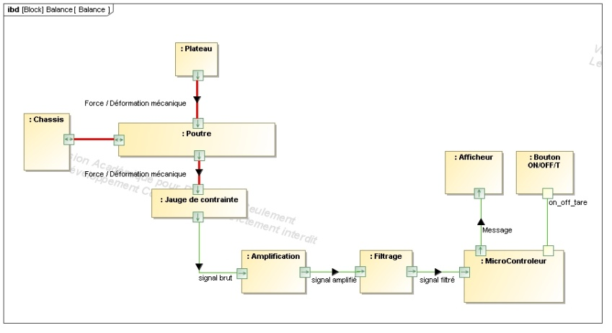
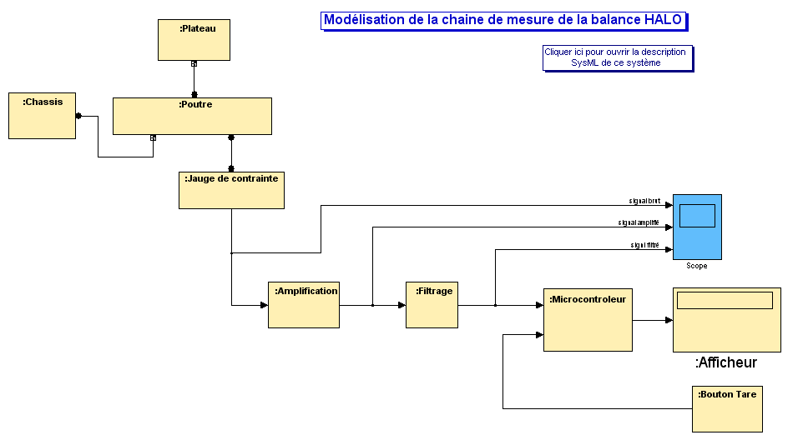
Le diagramme de bloc interne
Ce diagramme permet de mettre en évidence les flux entre les blocs (Information, Energie )
Analogie avec les modèles de comportement (Matlab Simulink, Modelica,…)
Structure
Notes:
Les exigences sont utilisées pour formaliser les pré-requis du système, se traduisant par des fonctionnalités ou conditions qui doivent ou devraient être satisfaites par le système (selon les éventuelles priorités associées aux exigences).
SysML définit de nouveaux types de d'associations :
•Derive : une ou plusieurs exigences sont dérivées d'une exigence
•Satisfy : un ou plusieurs éléments du modèle (par exemple un bloc) permettent de satisfaire une exigence
•Verify : un ou plusieurs éléments du modèle (par exemple un « test case ») permettent de vérifier et valider une exigence
•Refine : un ou plusieurs éléments du modèle, par exemple un cas d'utilisation, redéfinit une exigence
SysML définit de nouveaux commentaires permettant d'associer une explication à des associations ou éléments du modèle :
•Problem : commentaire dont la description pose le problème ou le besoin qui a donné lieu à la création de l'association ou de l'élément associé
•Rationale: commentaire dont la description indique la raison ou la justification par rapport à l'élément ou l'association associé

Slide 20
SysML dans le projet
Expression du besoin/problématique ⇨ Analyse fonctionnelle
Modification du cahier des charges
Modification du diagrammes des exigences
Modification du diagrammes de cas d’utilisation
Modification du modèle SysML
Modification des diagrammes de séquence/d’états
Modification des diagrammes de blocs/blocs internes
Validation/Réalisation d’un prototype ou d’une partie

Slide 21
Situation du module ET10
ET21
ET30
exigences
Etats
ET22
Cas d’utilisation
ET10
SYSML
Modélisation 3D
Schémas
Blocs internes
contexte
Séquence
Définition de
blocs
ET23
ET40
ET24
Notes:
Les diagrammes de cas d'utilisation sont utilisés pour donner une vision globale du comportement fonctionnel d'un système. Un cas d'utilisation représente une unité discrète d'interaction entre un utilisateur (humain ou machine) et un système. Il est une unité significative de travail.
Dans un diagramme de cas d'utilisation, les utilisateurs sont appelés acteurs (actors), ils interagissent avec les cas d'utilisation (use cases).

Slide 22
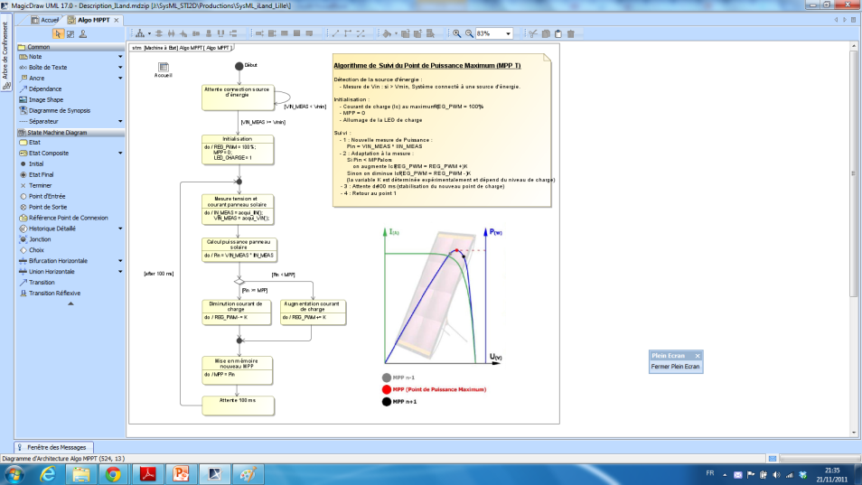
Quel outil pour SysML en STI2D ?
Logiciels testés :
TOPCASED
MODELIO
MAGICDRAW
RHAPSODY
VISIO
Avantages :
Relativement facile à prendre en main
Outil très puissant et ergonomique
Très au dessus des autres logiciels
Licence et prix bien négociés
Pour l’Education Nationale
Licence établissement
MagicDraw + Plugin SysML + Cameo = 499 €

Slide 23
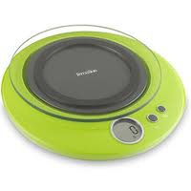
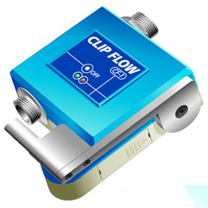
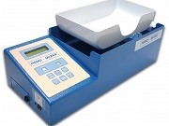
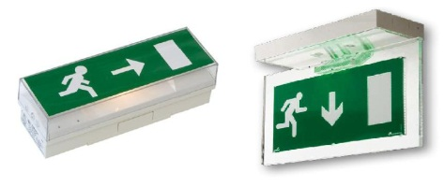
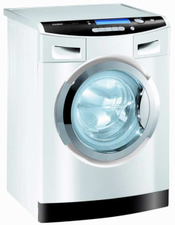
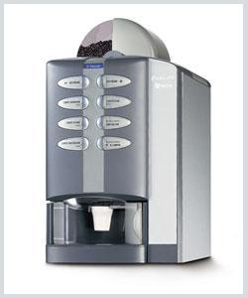
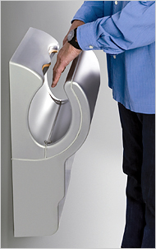
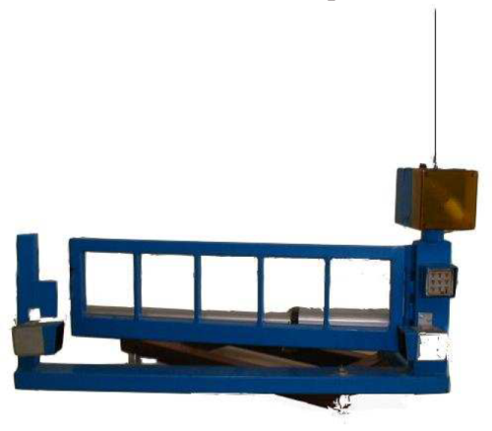
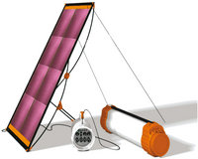
Les systèmes modélisés
Construction d’un modèle SysML
Activités élèves
SysML Balance HALO
SysML BAES
SysML Hemo-Mixer
SysML Lave-linge
SysML Colibri
SysML Dyson Airblade
SysML Iland
SysML FAAC402
SysML Maison Bioclimatique
SysML ClipFlow
Notes:
Les diagrammes de cas d'utilisation sont utilisés pour donner une vision globale du comportement fonctionnel d'un système. Un cas d'utilisation représente une unité discrète d'interaction entre un utilisateur (humain ou machine) et un système. Il est une unité significative de travail.
Dans un diagramme de cas d'utilisation, les utilisateurs sont appelés acteurs (actors), ils interagissent avec les cas d'utilisation (use cases).

